Slide 1
Bài 169
ÔN TẬP VỀ CỘNG, TRỪ TRONG PHẠM VI 100 000
(Sách giáo khoa Toán 3 - Tập hai - Trang 92)

Slide 2
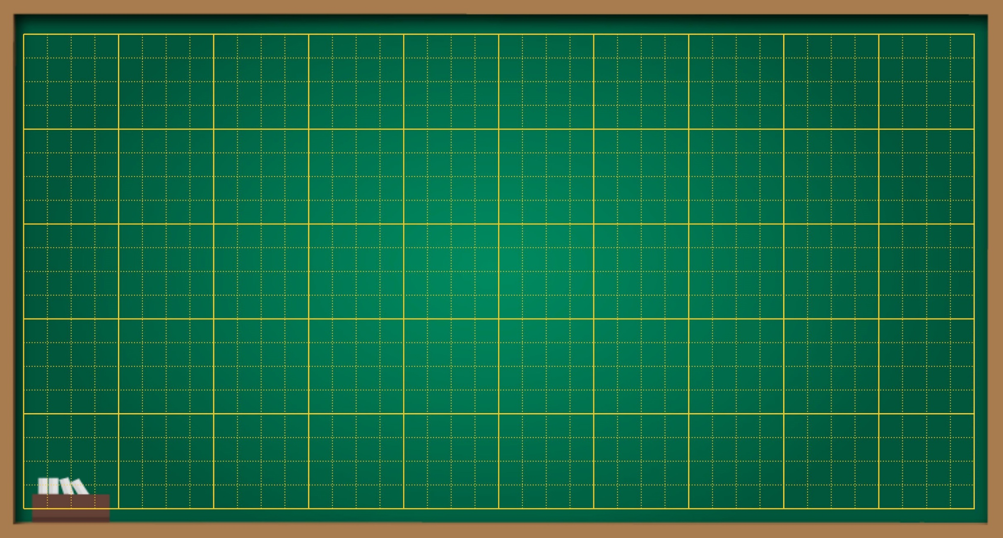
Thứ … ngày … tháng … năm ….
Bài 169
Ôn tập về cộng, trừ trong phạm vi
100 000

Slide 3
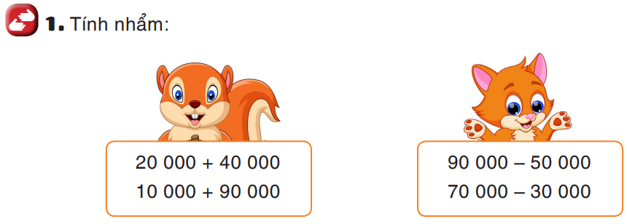
20 000 + 40 000 =
10 000 + 90 000 =
60 000
90 000 - 50 000 =
70 000 - 30 000 =
40 000
100 000
40 000

Slide 4
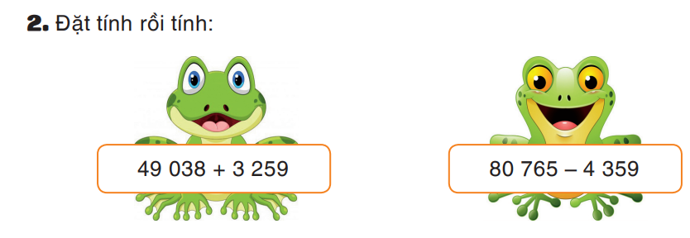
80 765
4 359
49 038
3 259
-
+
76 406
52 287

Slide 5
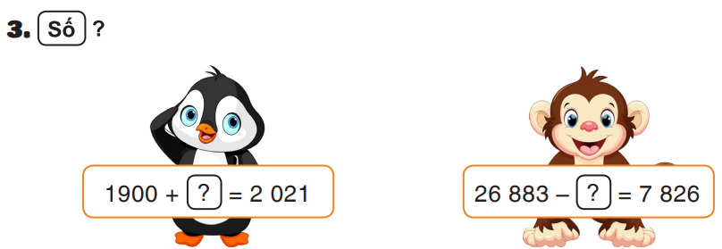
121
1900 + ? = 2 021
19 057
1900 + 121 = 2 021
26 883 – 19 057 = 7 826

Slide 6
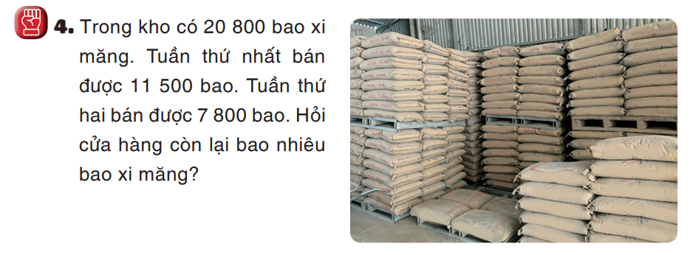
Tóm tắt:
Tuần thứ nhất bán: 11 500 bao
Tuần thứ hai bán : 7 800 bao.
Cửa hàng còn lại bao nhiêu bao xi măng?
Bài giải
Cả hai tuần bán được số bao xi măng là:
11 500 + 7 800 = 19 300 (bao)
Cửa hàng còn lại số bao xi măng là:
20 800 - 19 300 = 1 500 ( bao )
Đáp số : 1 500 bao xi măng

Slide 7
DẶN DÒ
1.
2.

Slide 8
Chúc các em học tốt

Slide 9
Tạm biệt các em!

